Slide 1
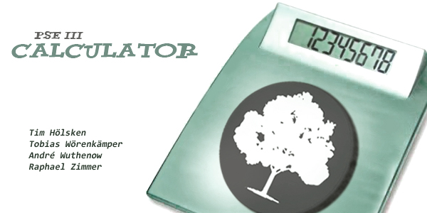

PSE III PROJEKT

Slide 2
Agenda
Die Aufgabe
Vorgehen & Zusammenarbeit
DV-Konzept & Implementierung
Qualitätssicherungen
Demo

Slide 3
Die Aufgabe
Erstellung eines Formeltaschenrechners in JAVA
GUI oder Konsoleneingabe
Unterstützung von Variablen
Operatoren:
  Grundrechenarten
  pow, sqrt, sin, cos, tan

Slide 4
Vorgehen
Projekt-Kickoff
  Brainstorming
Iterativ-Inkrementelles Vorgehen
Festlegen der Iterationen
Erstellen eines Klassendiagramms
Aufteilen in funktionale Arbeitspakete

Slide 5
Zusammenarbeit
Aufteilung
  Tim Userinterface
  Tobias Stringbereinigung
  André Stringkonvertierung
  Raphael Baumabbildung &
  -berechnung

Slide 6
Zusammenarbeit
Einsatz von SVN
Abstimmung durch
  ToDo-Tags im Quellcode
  Telefonkonferenzen
  Instant Messenger / Mail

Slide 7
Vorüberlegungen
Speicherung von Variablen, Operatoren und numerischen Objekten in einer Baumstruktur
Abbildung der Wertzuweisung für Variablen in einem Dictionary
Trennung zwischen Verarbeitungs- und Darstellungslogik

Slide 8
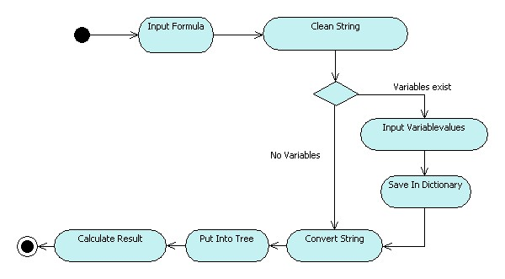
Ablauf 1/2

Slide 9
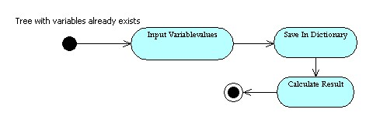
Ablauf 2/2

Slide 10
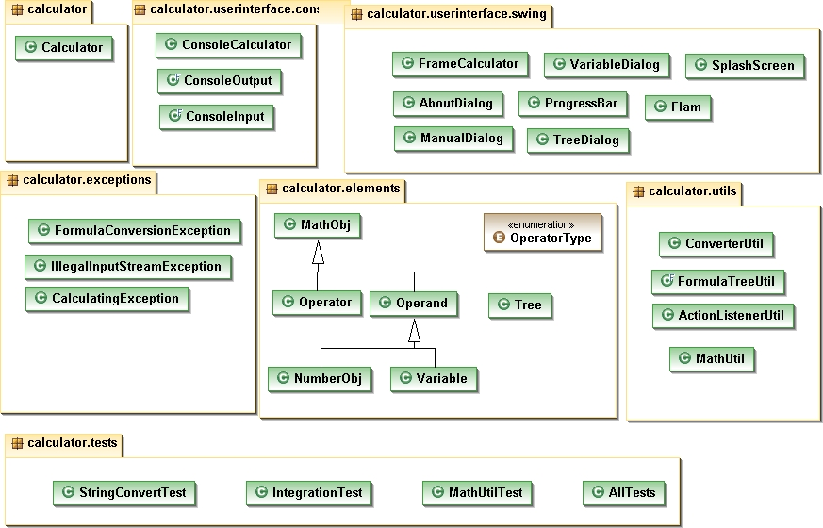
Klassen

Slide 11
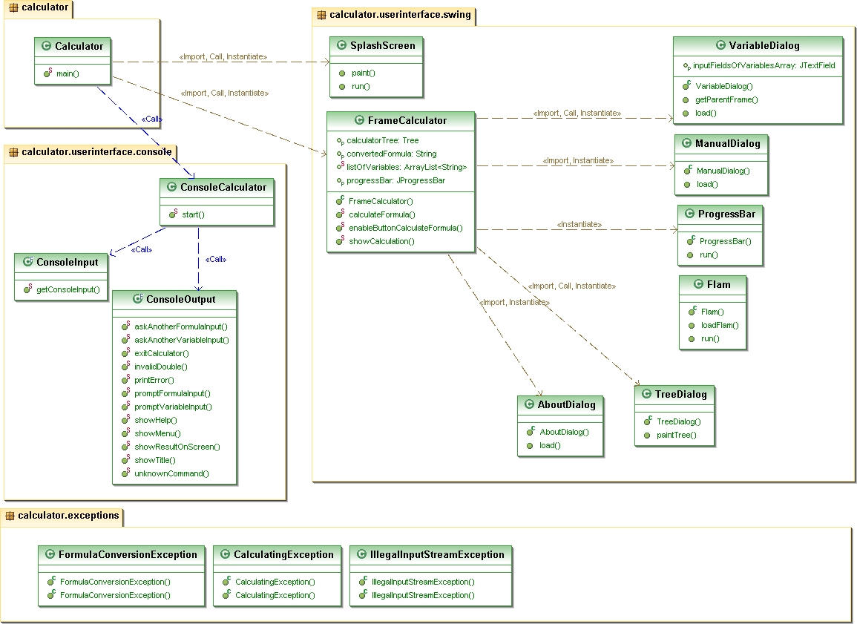

Slide 12
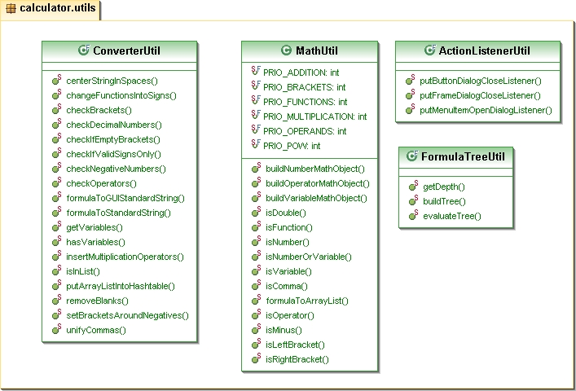
Utils

Slide 13
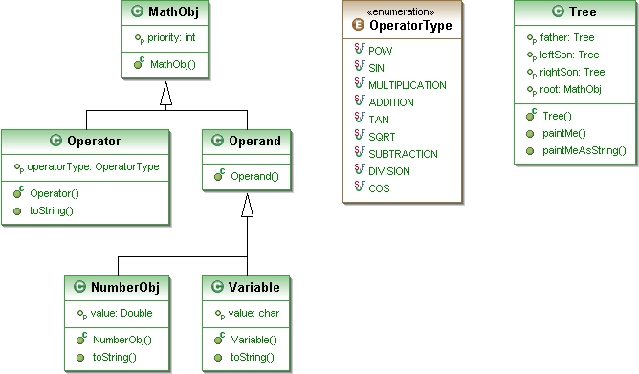
Elemente

Slide 14
Utils

Slide 15
QS
Einsatz von JUnit-Tests (Vieraugenprinzip)
Identifizieren von Fehlern mit FindBugs
Ermitteln der Testabdeckung mit EMMA
Code Walkthrough

Slide 16
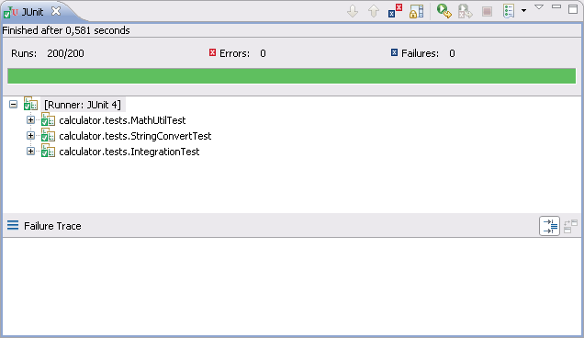
JUnit Ergebnis

Slide 17
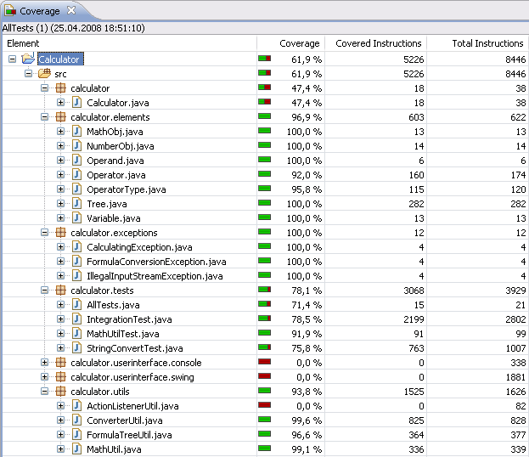
EMMA Ergebnis

Slide 18


